Slide 1
Python高级特性简介

Slide 2
主要内容：
1.yield的使用
2.with语句的使用
3.Decorator的使用

Slide 3
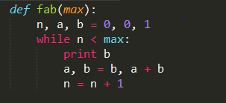
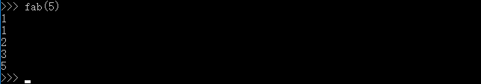
yield的使用
需求：生成斐波那契数列
斐波那契（Fibonacci）數列是一个非常简单的递归数列，除第一个和第二个数外，任意一个数都可由
前两个数相加得到。
Case1：简单输出斐波那契数列前N个数
执行 fab(5)，我们可以得到如下输出：

Slide 4
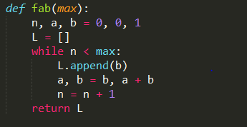
yield的使用
Case1存在的问题：无法复用
Case2：简单输出斐波那契数列前N个数的列表
执行 fab(5)，我们可以得到如下输出：

Slide 5
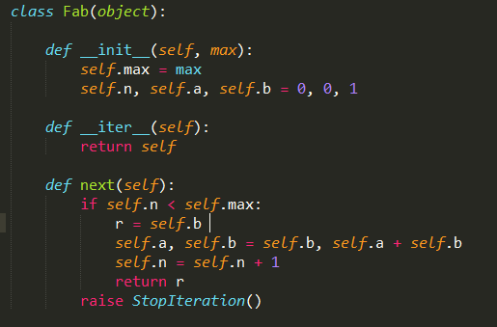
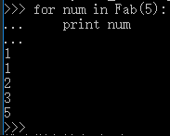
yield的使用
Case2存在的问题：函数在运行中占用的内存会随着参数 max 的增大而增大，如果要控制内存
占用，最好不要用 List。
Case3：通过iterable对象来迭代
Fab 类通过 next() 不断返回数列的下一个数，
内存占用始终为常数：

Slide 6
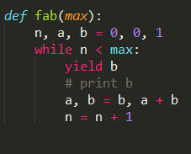
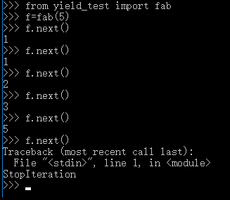
yield的使用
Case3存在的问题：代码远远没有case1和case2来的简洁，可读性糟糕。
Case4：使用yield
Case4的调用：

Slide 7
yield的使用
总结：
简单地讲，yield 的作用就是把一个函数变成一个 generator，带有 yield 的函数不再是一个普通函数，
Python 解释器会将其视为一个 generator，调用 fab(5) 不会执行 fab 函数，而是返回一个 iterable 对象！
在 for 循环执行时，每次循环都会执行 fab 函数内部的代码，执行到 yield b 时，fab 函数就返回一个迭
代值，下次迭代时，代码从 yield b 的下一条语句继续执行，而函数的本地变量看起来和上次中断执行
前是完全一样的，于是函数继续执行，直到再次遇到 yield。
yield 的好处：把一个函数改写为一个 generator 就获得了迭代能力，比起用类的实例保存状态来计
算下一个 next() 的值，不仅代码简洁，而且执行流程异常清晰。

Slide 8
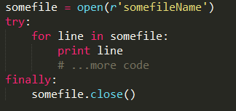

With语句的使用
with 语句是从 Python 2.5 开始引入的一种与异常处理相关的功能，从 2.6 版本开始缺省可用，with
语句适用于对资源进行访问的场合，确保不管使用过程中是否发生异常都会执行必要的“清理”操作，
释放资源，比如文件使用后自动关闭、线程中锁的自动获取和释放等。
假设现在要对文件进行操作，用传统的try/finally方式，我们使用下面的代码：
使用 with 语句，无论是否发生异常，都能保证 with 语句执行完毕后已经关闭了打开的文件句柄

Slide 9
With语句的使用
要使用 with 语句，首先要明白上下文管理器这一概念。有了上下文管理器，with 语句才能工作。
下面是一组与上下文管理器和with 语句有关的概念。
1.上下文管理协议（Context Management Protocol）：包含方法 __enter__() 和 __exit__()，支持该协议
的对象要实现这两个方法。
2.上下文管理器（Context Manager）：支持上下文管理协议的对象，这种对象实现了__enter__() 和
__exit__() 方法。上下文管理器定义执行 with 语句时要建立的运行时上下文，负责执行 with 语句块上
下文中的进入与退出操作。通常使用 with 语句调用上下文管理器，也可以通过直接调用其方法来使用。
3.运行时上下文（runtime context）：由上下文管理器创建，通过上下文管理器的 __enter__() 和
__exit__() 方法实现，__enter__() 方法在语句体执行之前进入运行时上下文，__exit__() 在语句体执行
完后从运行时上下文退出。with 语句支持运行时上下文这一概念。上下文表达式（Context Expression
）：with 语句中跟在关键字 with 之后的表达式，该表达式要返回一个上下文管理器对象。
4.语句体（with-body）：with 语句包裹起来的代码块，在执行语句体之前会调用上下文管理器的
__enter__() 方法，执行完语句体之后会执行 __exit__() 方法。

Slide 10
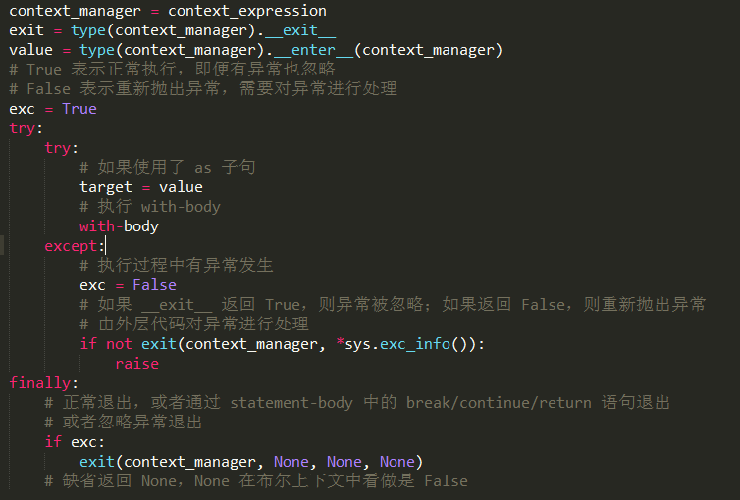
With语句的使用
With语句的执行过程，可以用下面的代码来描述：

Slide 11
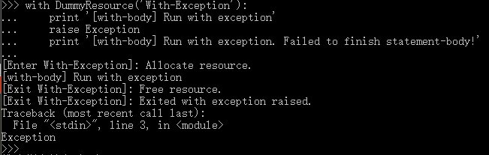
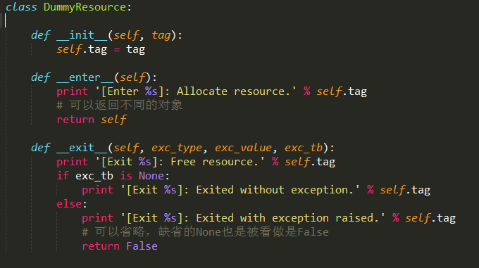
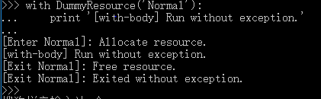
With语句的使用
自定义一个上下文管理器

Slide 12
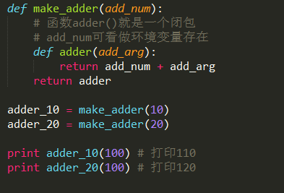
Decorator使用
软件开发过程中最重要的一条真理就是“不要重复自己的工作”，也就是说，任何时候当需要
创建高度重复的代码的时候，通常都需要寻找一个更优秀的解决方案。在python中，这类问题就被
归类为“元编程”。元变成的目的就是创建函数和累，并用这些函数和类来操作代码。
基于上面的目的，python引入了装饰器（decorator）。装饰器可以对一个函数、方法或者类进行
加工，在Python中，我们有多种方法对函数和类进行加工，比如在Python闭包中，我们见到函数对
象作为某一个函数的返回结果。相对于其它方式，装饰器语法简单，代码可读性高。因此，装饰器
在Python项目中有广泛的应用。
闭包（Closure）是引用了自由变量的函数，这个被引用的自由变量将和这个函数一同存在，即
使已经离开了创造它的环境也不例外。

Slide 13
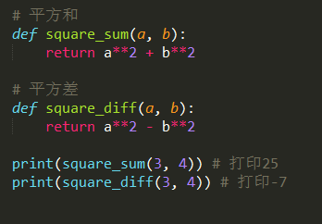
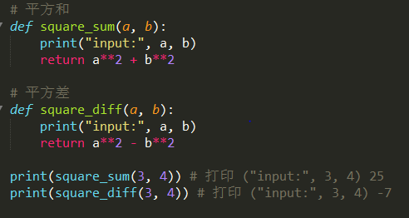
Decorator使用
需求：目前有两个数学函数如下，希望能够打印输入参数。
修改了函数的定义，为函数增加了功能

Slide 14
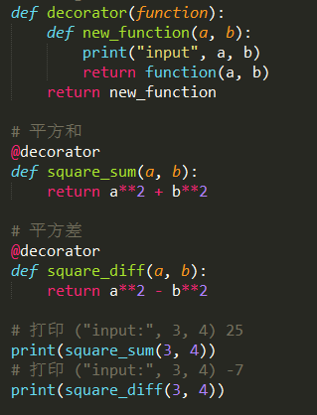

Decorator使用
上面的例子，只需要简单的加两行代码即可，但是如果碰上大量重复的问题，手动加代码显然
是不可行的，为此，我们使用装饰器来实现上述的修改。
定义好装饰器后，我们就可以用过@语法使用了。在函数
square_sum和square_diff定义之前调用@decorator，
我们实际上将square_sum或square_diff传递给decorator，
并将decorator返回的新的可调用对象赋给原来的函数名
(square_sum或square_diff)。 所以，当我们调用square_sum
(3, 4)的时候，就相当于：
如果我们有其他的类似函数，我们可以继续调用decorator
来修饰函数，而不用重复修改函数或者增加新的封装。这
样，我们就提高了程序的可重复利用性，并增加了程序的
可读性。

Slide 15
Thanks

